Slide 1
卡坦岛——设计
谢本壹 宁可 潘高培

Slide 2
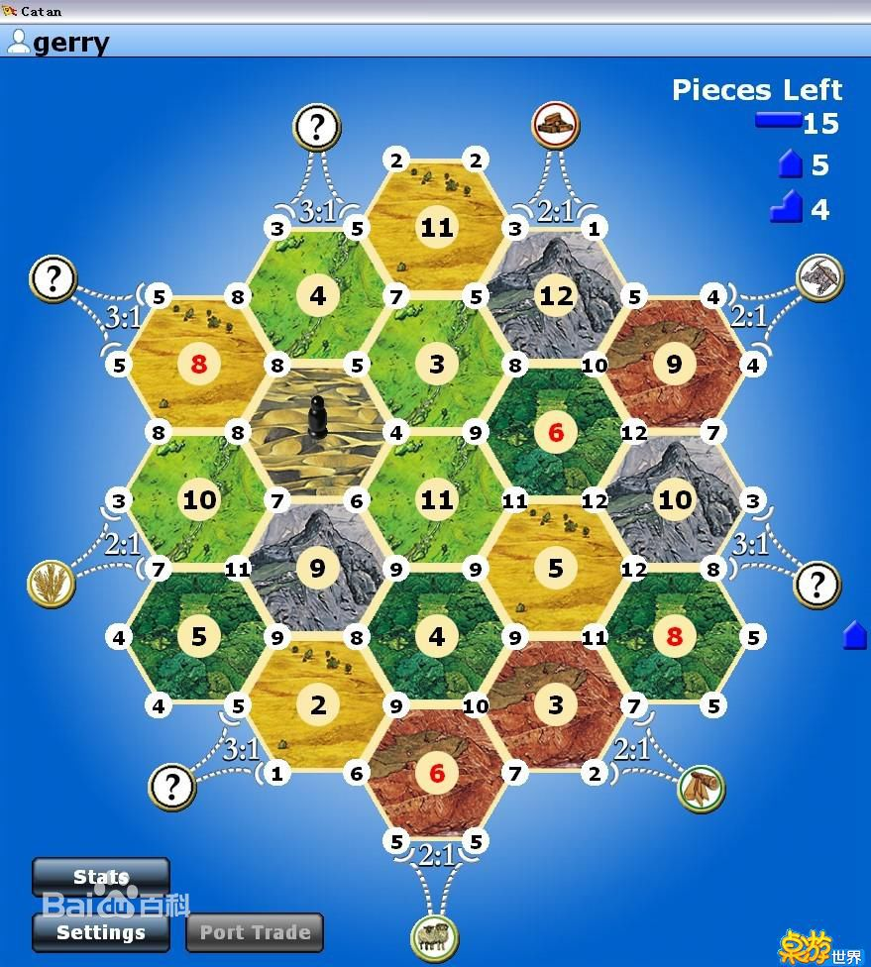
游戏回顾

Slide 3
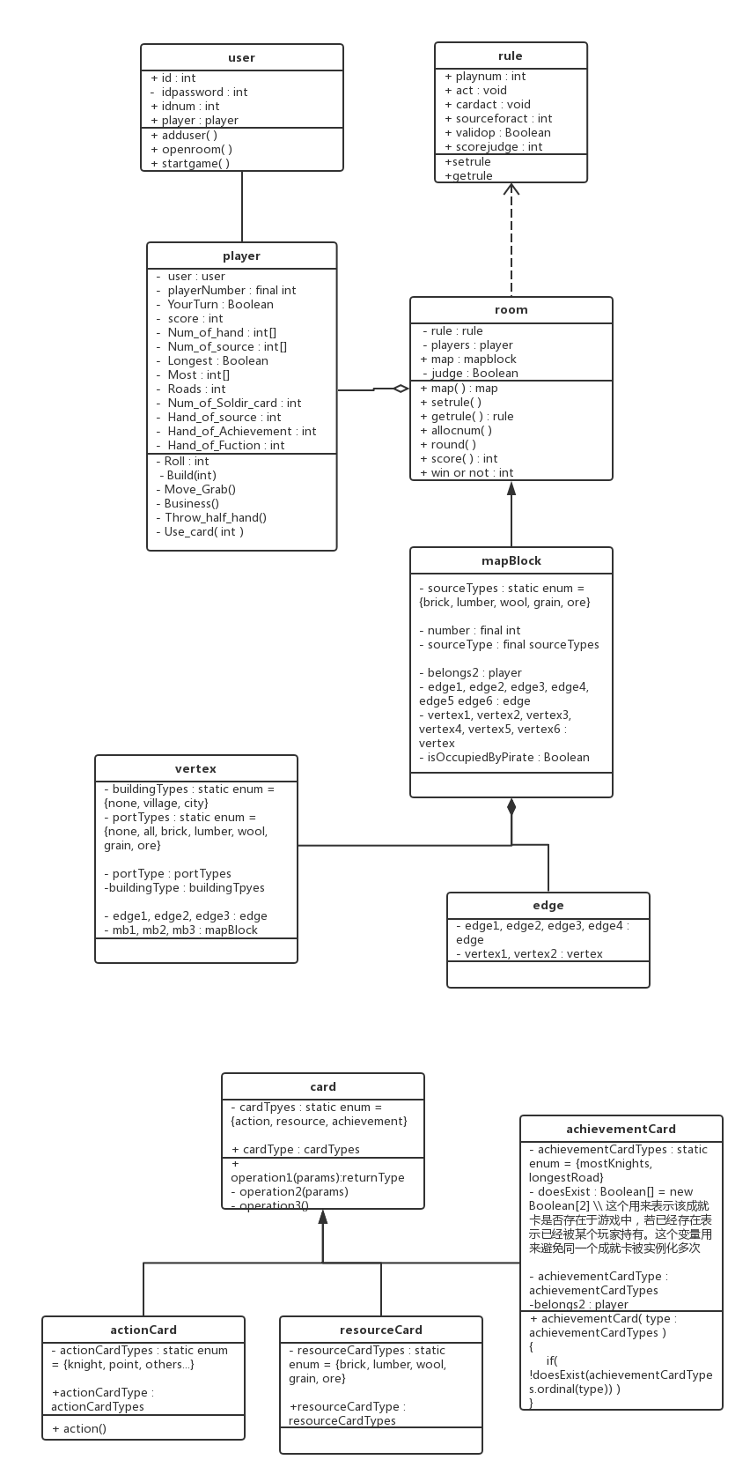
模块详细设计
显然是看不清的┓( ´∀` )┏

Slide 4
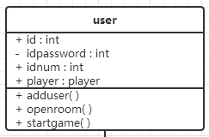
用户模块
用户类，登录账号，开启房间，邀请玩家，开始游戏。
关联：players

Slide 5
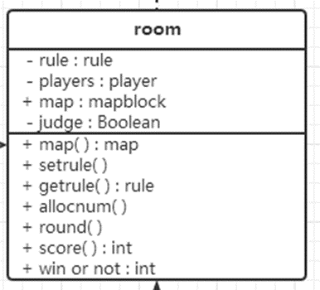
房间模块
房间类，由地图，玩家，规则组成。
依赖：rule
聚合：players
组合：mapBlock

Slide 6
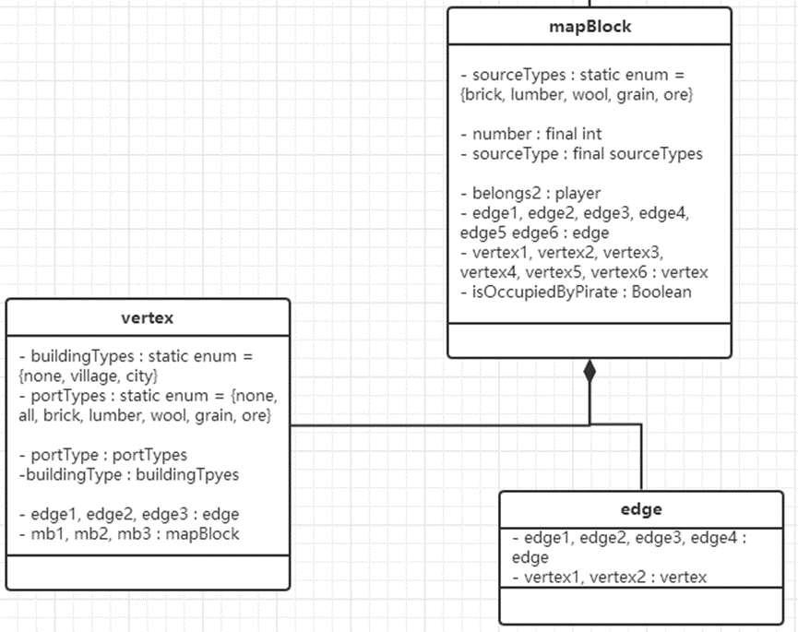
地图模块
地图类，由道路，资源，强盗，发展卡等组成。
组合

Slide 7
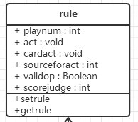
规则模块
规则类，指定游戏的规则，包括操作，计分等。

Slide 8
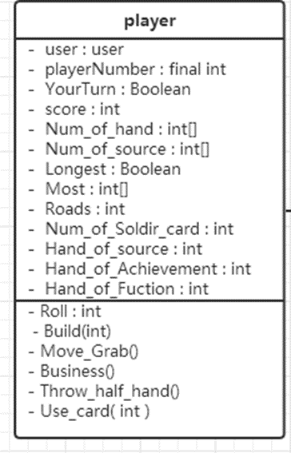
玩家模块
玩家类，包含玩家当前拥有资源，分数，道路，村庄，可进行的操作等信息。

Slide 9
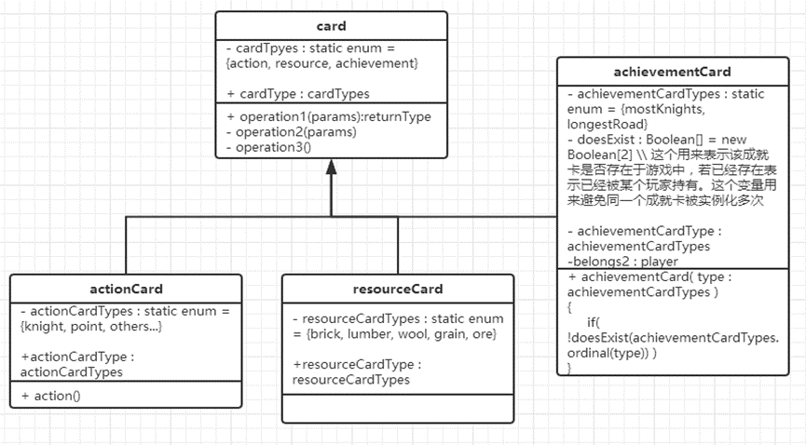
卡牌模块
卡牌类，由操作卡、发展卡、资源卡、成就卡组成。

Slide 10
卡坦岛——重构
谢本壹 宁可 潘高培
设计v0.1 → 重构v0.2 → 重构V0.3

Slide 11


什么是重构？
百度百科
Wikipedia
重构（Refactoring）就是通过调整程序代码改善软件的质量、性能，使其程序的设计模式和架构更趋合理，提高软件的扩展性和维护性。
重构可以降低项目的耦合度，使项目更加模块化，有利于项目的开发效率和后期的维护。让项目主框架突出鲜明，给人一种思路清晰，一目了然的感觉，其实重构是对框架的一种维护。
目标：
改进软件设计使软件更容易被理解
帮你找到bug
提高软件的开发速度
Code refactoring is the process of restructuring existing computer code—changing the factoring—without changing its external behavior. Refactoring improves nonfunctional attributes of the software. Advantages include improved code readability and reduced complexity; these can improve source-code maintainability and create a more expressive internal architecture or object model to improve extensibility.

Slide 12
设计模式回顾
来自课件和wikipedia
Singleton 单例模式
对唯一实例的受控访问
缩小名空间,Singleton模式是对全局变量的一种改进。它避免了那些存储唯一实例的全局变量污染名空间。
FactoryMethod 工厂方法模式
In class-based programming, the factory method pattern is a creational pattern that uses factory methods to deal with the problem of creating objects without having to specify the exact class of the object that will be created.
Observer 观察者模式
观察者模式定义了一种一对多的依赖关系，让多个观察者对象同时监听某一个主题对象。
这个主题对象在状态上发生变化时，会通知所有观察者对象，使它们能够自动更新自己

Slide 13
设计中需要修补和优化的内容
对手牌中每一种卡的描述还停留在用int变量来表示对应的卡牌数。
用内存修改器能够轻易的作弊。如果把card从int值变成一个个对象，这样的好处除了减少作弊，还可以方便后续版本中加入图形界面和鼠标点击（只需要给card一个paint接口和mouseListener的接口即可）。
每种成就卡场上只存在一张。
在“设计”中用的是一个Boolean数组doesExist来表征场上是否有对应的成就卡。比如doesExist[0] = false 表示最多骑士成就还没有被实例化。这样的做法是每次实例化和删除对象时都要对doesExist检查修改。
目前的设计缺乏GUI和鼠标操作。
Patch V0.2
Patch V0.2
Patch V0.3

Slide 14
重构之道
设计v0.1 → 重构v0.2 → 重构V0.3
V0.2
卡牌类
V0.2
成就卡
V0.3
GUI和鼠标操作

Slide 15
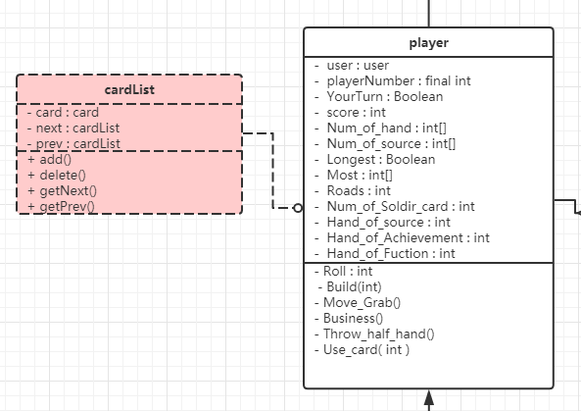
卡牌类
Patch V0.2
初次的设计中已经有了card类，但是没有用上。在原来的基础上做了如下修改：
新增cardList。相当于一个链表

Slide 16
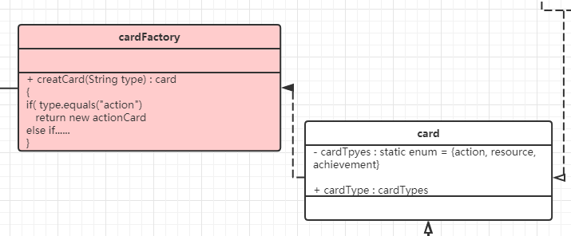
卡牌类
Patch V0.2
初次的设计中已经有了card类，但是没有用上。在原来的基础上做了如下修改：
工厂方法（factory method)
新增cardFactory。玩家每次摸牌相当于用cardFactory实例化一个card，但是具体是摸actionCard, resourceCard or achievementCard只有在游戏过程中才能确定。

Slide 17
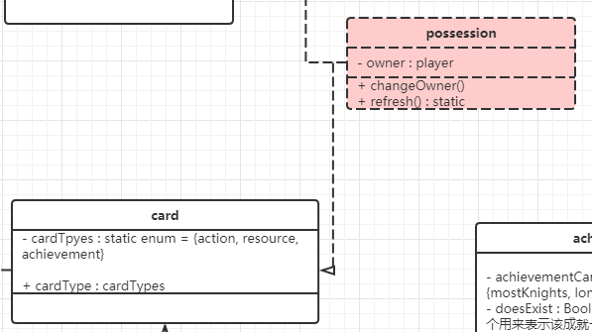
卡牌类
Patch V0.2
初次的设计中已经有了card类，但是没有用上。在原来的基础上做了如下修改：
新增possession接口。方法中的refresh用于刷新持有者（player对象）中的cardList。所以手牌是通过计算出来的，可以一定程度上避免外挂直接修改手牌。地图块的possession同理。
弱化的观察者模式
把角色作为观察者，目标是手牌张数，建筑情况等
也可将room的一些属性作为目标，来获知诸如最长路径卡的归属

Slide 18
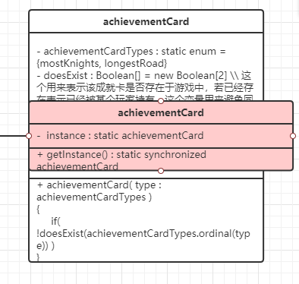
成就卡
Patch V0.2
每种成就卡场上只存在一张。
在“设计”中用的是一个Boolean数组doesExist来表征场上是否有对应的成就卡。比如doesExist[0] = false 表示最多骑士成就还没有被实例化。这样的做法是每次实例化和删除对象时都要对doesExist检查修改。
现在用singleton懒汉模式进行了修改，保证了每张成就卡只有一张，且代码简洁了许多。

Slide 19
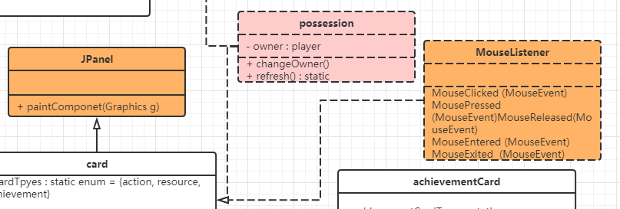
GUI和鼠标
Patch V0.3
每种成就卡场上只存在一张。
用java自带的Jframe类、Event类和Listener接口

Slide 20
That’s all. Thank you! ☺
Any Questions?

